Slide 1
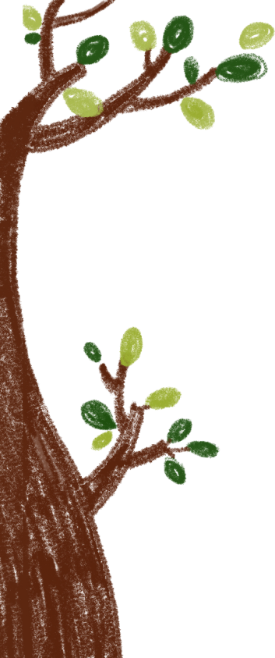


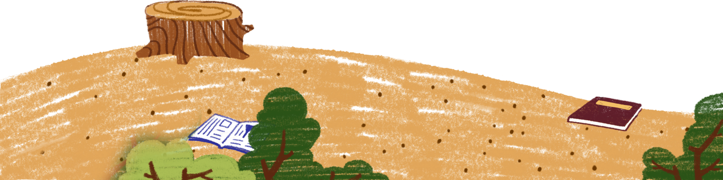
Chào mừng thầy cô và các em đến với tiết học
ngày hôm nay

Slide 2


Slide 3
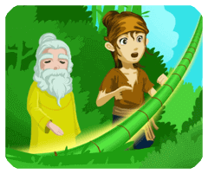
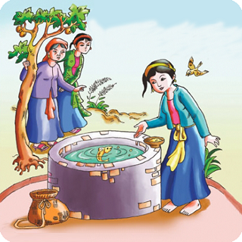
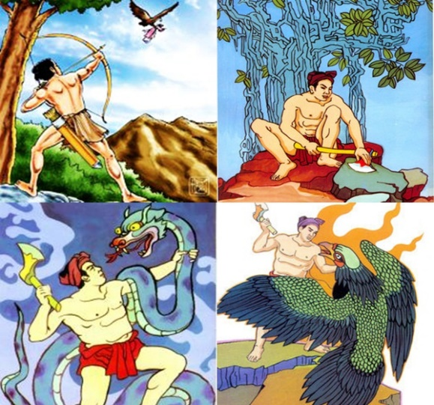
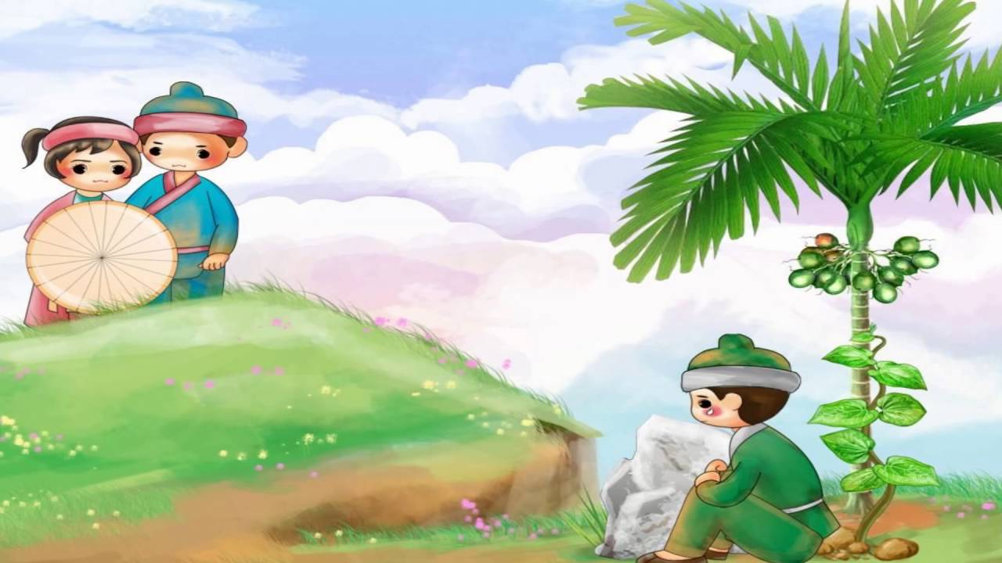
Tấm Cám
Cây tre trăm đốt
Thạch Sanh
Sự tích Trầu Cau

Slide 4
CHUYỆN CỔ NƯỚC MÌNH
Lâm Thị Mỹ Dạ

Slide 5

01
I. ĐỌC – TÌM HIỂU CHUNG
02
II. ĐỌC – TÌM HIỂU CHI TIẾT
NỘI DUNG
03
III. TỔNG KẾT
IV. VẬN DỤNG
04
V. MỞ RỘNG
05

Slide 6
01
I. ĐỌC – TÌM HIỂU CHUNG

Slide 7
CHUYỆN CỔ NƯỚC MÌNH
Tôi yêu chuyện cổ nước tôi
Vừa nhân hậu lại tuyệt vời sâu xa
Thương người rồi mới thương ta
Yêu nhau dù mấy cách xa cũng tìm
Ở hiền thì lại gặp hiền
Người ngay thì gặp người tiên độ trì
Mang theo chuyện cổ tôi đi
Nghe trong cuộc sống thầm thì tiếng xưa
Vàng cơn nắng, trắng cơn mưa
Con sông chảy có rặng dừa nghiêng soi
Đời cha ông với đời tôi
Như con sông với chân trời đã xa
Chỉ còn chuyện cổ thiết tha
Cho tôi nhận mặt ông cha của mình
Rất công bằng, rất thông minh
Vừa độ lượng lại đa tình, đa mang.
Thị thơm thì giấu người thơm
Chăm làm thì được áo cơm, cửa nhà
Đẽo cày theo ý người ta
Sẽ thành khúc gỗ, chẳng ra việc gì
Tôi nghe chuyện cổ thầm thì
Lời cha ông dạy cũng vì đời sau
Đậm đà cái tích trầu cau
Miếng trầu đỏ thắm nặng sâu tình người
Sẽ đi qua cuộc đời tôi
Bấy nhiêu thời nữa chuyển dời xa xôi
Nhưng bao truyện cổ trên đời
Vẫn luôn mới mẻ rạng ngời lương tâm.

Slide 8
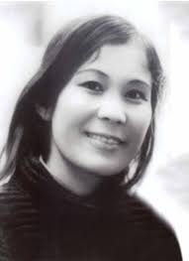
1. TÁC GIẢ
.
Lâm Thị Mỹ Dạ
Họ và tên
Năm sinh
1949
Quảng Bình
Quê quán
Khoảng trời, hố bom (1972); Trái tim sinh nở (1974);….
Tác phẩm chính
Phong cách
sáng tác
“
Thơ Lâm Thị Mỹ Dạ nhẹ nhàng, đằm thắm, trong trẻo, thể hiện một tâm hồn tinh tế, giàu yêu thương.
”

Slide 9
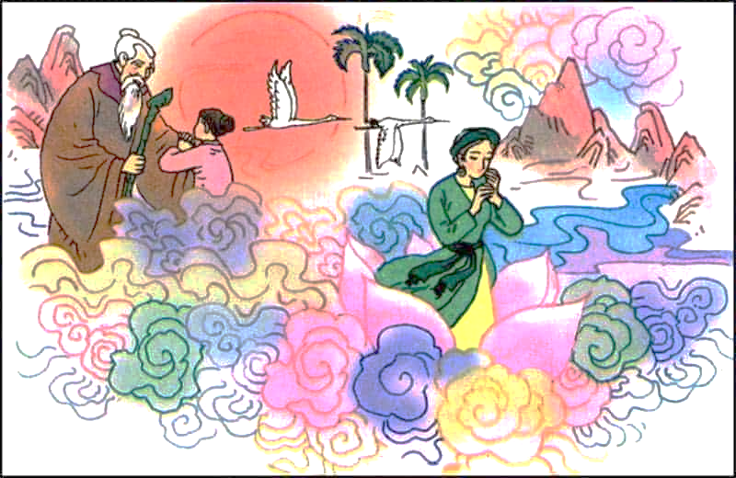
2. Tác phẩm
“Chuyện cổ nước mình”
Xuất xứ
Thể thơ
Phương thức biểu đạt chính
Bố cục
Rút từ Lâm Thị Mỹ Dạ, Tuyển tập
Lục bát
Biểu cảm
2 phần

Slide 10
Giải nghĩa từ khó
Thời gian
3 phút
Luật chơi
Trò
Chơi
Em hãy ghép những mảnh ghép ở cột A với những mảnh ghép ở cột B để tìm hiểu ý nghĩa của những từ khó trong bài thơ
Mảnh
Ghép

Slide 11
A | B
1. Chuyện cổ | a) Giàu tình cảm (nghĩa trong văn bản)
2. Độ trì | b) Ràng buộc vào mình nhiều điều để phải lo lắng, bận tâm
3. Độ lượng | c) Câu chuyện được lưu truyền từ xa xưa
4. Đa tình | d) Đức tính của người có tấm lòng khoan dung, rộng lượng, dễ tha thứ
5. Đa mang | e) Cứu giúp
1 - c
2 - e
3 - d
4 - a
5 - b
Kết quả

Slide 12
02
II. ĐỌC – TÌM HIỂU CHI TIẾT

Slide 13


1. Tình yêu với những câu chuyện cổ nước mình của tác giả
Tình cảm được thể hiện trực tiếp qua từ “yêu”
Lý giải tình yêu dành cho chuyện cổ:
Lí do
“Vừa nhân hậu lại tuyệt vời sâu xa”
Chứa chan tình thương giữa người với người
Đề cao những triết lý tốt đẹp, khát vọng “Ở hiền gặp lành”

Slide 14


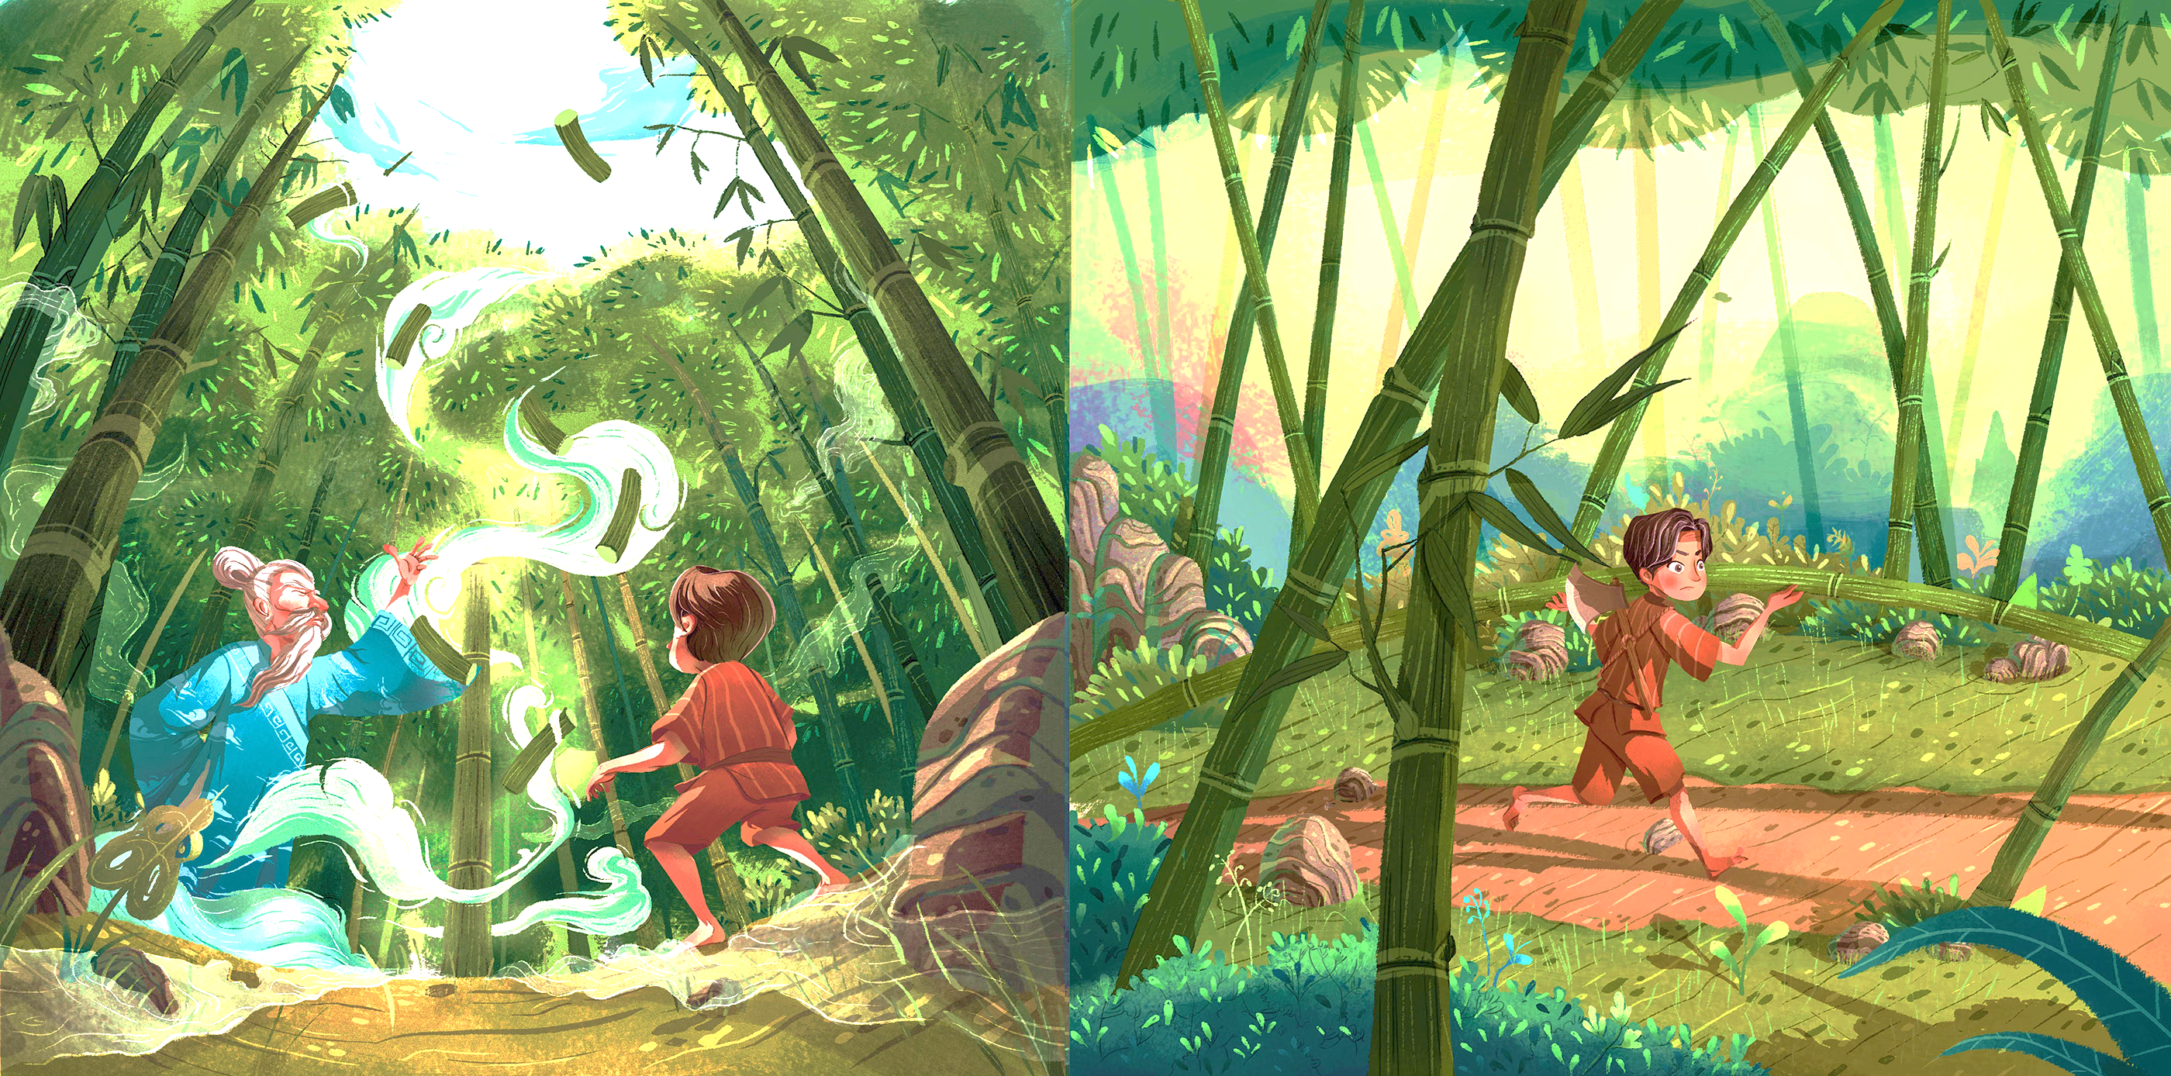
Vẻ đẹp tình người, triết lý “ở hiền gặp lành”

Slide 15
2. Những giá trị, ý nghĩa, bài học mà chuyện cổ chứa đựng
a) Chuyện cổ trở thành hành trang tinh thần, nhắc nhà thơ nhớ về quê hương, nguồn cội
+ Chuyện cổ là hành trang để khám phá cuộc sống, dạy con người biết lặng thầm, biết lắng nghe những yêu thương, những bài học ý nghĩa trong lời thầm thì vọng về từ quá khứ
+ Gợi nhắc nhà thơ nhớ về quê hương, nguồn cội: màu vàng, màu trắng, con sông, rặng dừa => vẻ đẹp thân thuộc, bình dị, gần gũi.
“Mang theo chuyện cổ tôi đi
Nghe trong cuộc sống thầm thì tiếng xưa
Vàng cơn nắng, trắng cơn mưa
Con sông chảy có rặng dừa nghiêng soi”

Slide 16
b) Chuyện cổ trở thành sợi dây gắn kết giữa các thế hệ
“Đời cha ông với đời tôi
Như con sông với chân trời đã xa”
Nghệ thuật so sánh
“Đời cha ông với đời tôi” - “con sông với chân trời đã xa”
Đời cha ông – chân trời đã xa: đã qua, khó để nắm bắt được
Đời tôi - con sông: dòng chảy, sự tiếp nối
Thể hiện khoảng cách xa xôi, hàng ngàn năm lịch sử giữa bao thế hệ, từ thời cha ông ngày xưa đến thời con cháu ngày nay

Slide 17
Thể hiện tư tưởng cha ông gửi gắm và tình cảm của tác giả đối với những câu chuyện cổ.
Chỉ còn chuyện cổ thiết tha
Cho tôi nhận mặt ông cha của mình”
Như được gặp mặt ông cha, được khám phá, nhận ra những truyền thống tốt đẹp , bản sắc của dân tộc, những kinh nghiệm sống quý báu của ông cha ta từ bao đời nay.

Slide 18
“Đời cha ông với đời tôi
Như con sông với chân trời đã xa
Chỉ còn chuyện cổ thiết tha
Cho tôi nhận mặt ông cha của mình”
Khoảng cách hàng ngàn năm lịch sử giữa bao thế hệ, đã và đang được nối liền bởi những câu chuyện cổ.
Từ đó khẳng định chuyện cổ là nhịp cầu lưu giữ và kết nối lịch sử truyền thống, văn hóa để con cháu đời sau hiểu hơn về truyền thống, đất nước dân tộc mình.

Slide 19
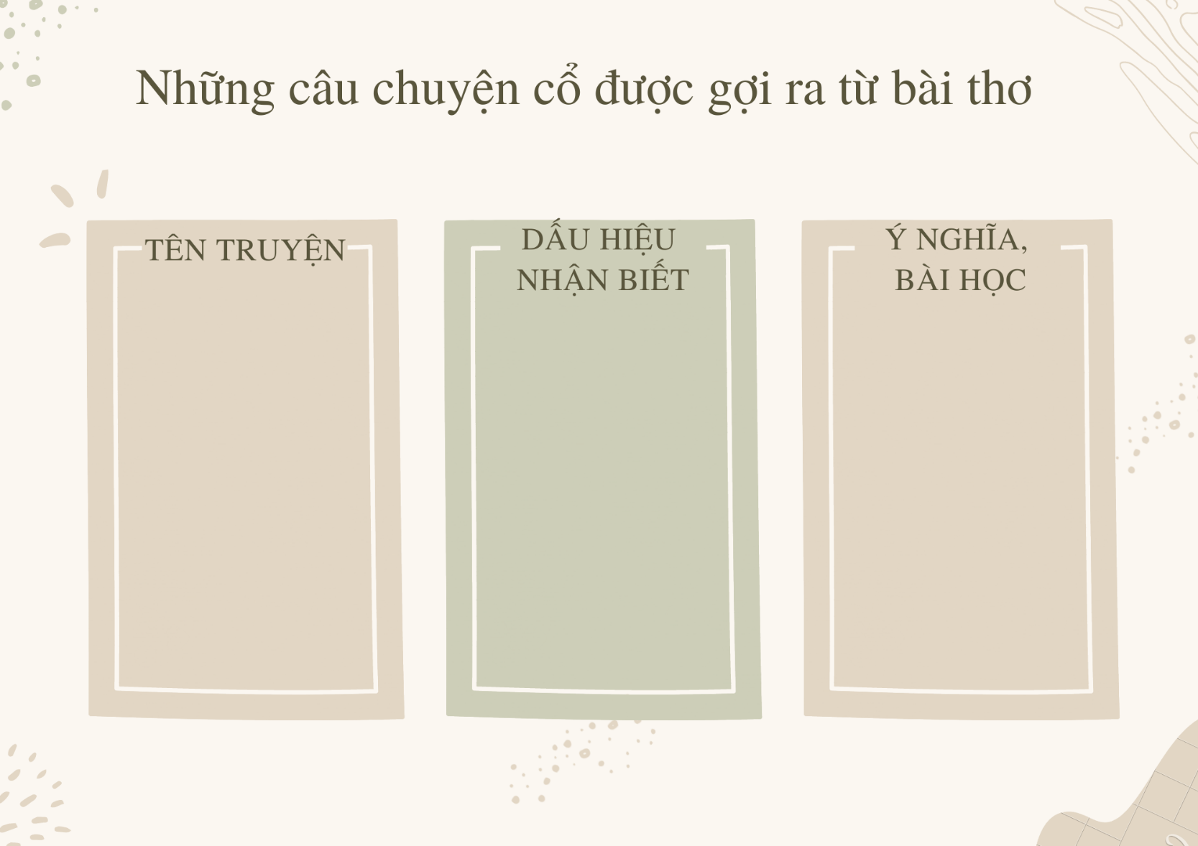
c) Chuyện cổ gửi gắm những bài học về đạo lý làm người
Dựa vào văn bản, em hãy hoàn thành phiếu bài tập sau nhé!

Slide 20
Những câu chuyện cổ được gợi ra từ bài thơ
TẤM CÁM
“Thị thơm thì giấu người thơm
Chăm làm thì được áo cơm cửa nhà”
Khuyên ta phải sống chăm chỉ, lương thiện. Hiền lành, tốt bụng sẽ được đền đáp xứng đáng; độc ác, xấu xa sẽ bị trừng phạt.

Slide 21

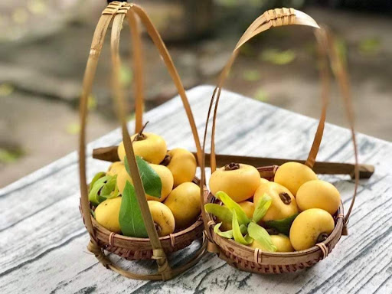
“Thị thơm thì giấu người thơm”
Nghĩa gốc
mùi thơm của hoa lá, thức ăn, thường đem lại cảm giác dễ chịu
Nghĩa chuyển
tiếng thơm, tấm lòng thơm thảo được mọi người yêu mến
“Người thơm” để chỉ những con người hiền lành, nhân hậu, lương thiện.

Slide 22
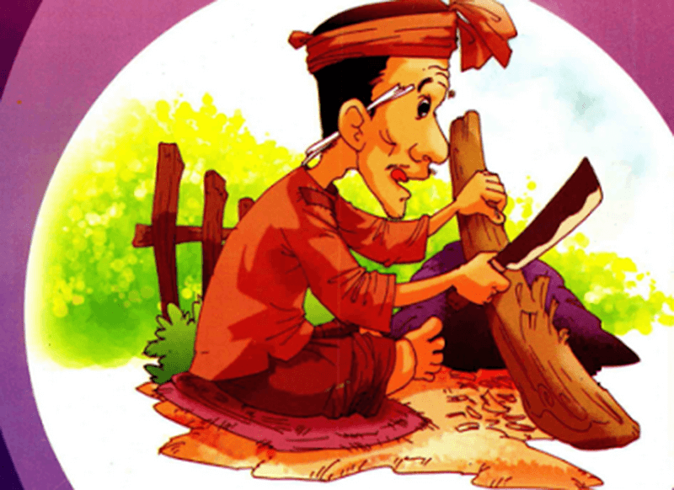
Những câu chuyện cổ được gợi ra từ bài thơ
TẤM CÁM
“Thị thơm thì giấu người thơm
Chăm làm thì được áo cơm cửa nhà”
Khuyên ta phải sống chăm chỉ, lương thiện. Hiền lành, tốt bụng sẽ được đền đáp xứng đáng; độc ác, xấu xa sẽ bị trừng phạt.
ĐẼO CÀY GIỮA ĐƯỜNG
“Đẽo cày theo ý người ta
Sẽ thành khúc gỗ chẳng ra việc gì”
Khuyên ta phải biết tích lũy kiến thức,
có chính kiến, kiên định.
SỰ TÍCH TRẦU CAU
“Đậm đà cái tích trầu cau
Miếng trầu đỏ thắm nặng sâu tình người”
Bài học về tình anh em gắn kết, tình nghĩa vợ chồng bền chặt.

Slide 23
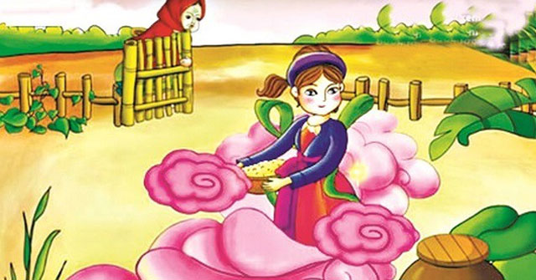
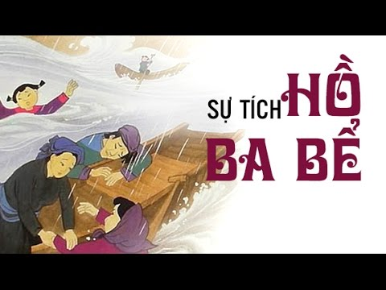
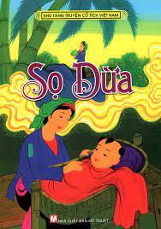
“Ở hiền thì lại gặp hiền
Người ngay thì được phật tiên độ trì”
Nàng tiên Ốc
Sự tích Hồ Ba Bể
Sọ Dừa

Slide 24
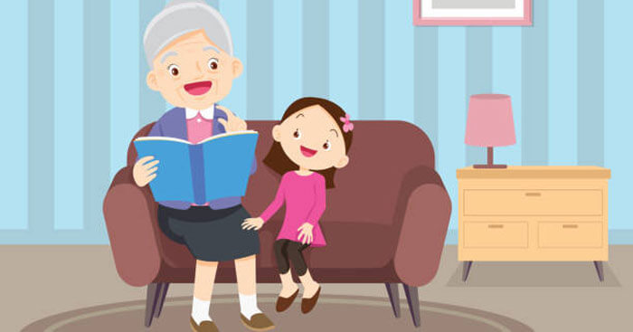
d) Giá trị của những câu chuyện cổ trong hiện tại
Tôi nghe chuyện cổ thầm thì
Lời ông cha dạy cũng vì đời sau
“thầm thì”
thủ thỉ, tâm tình, nói nhỏ
nhưng bền bỉ
“Chuyện cổ thầm thì” (BPTT nhân hóa)
Chuyện cổ như mạch nguồn âm ỉ, bền bỉ, sống mãi với các thế hệ sau, gửi gắm tình yêu thương, những bài học quý giá của thế hệ cha ông dành cho thế hệ sau.

Slide 25
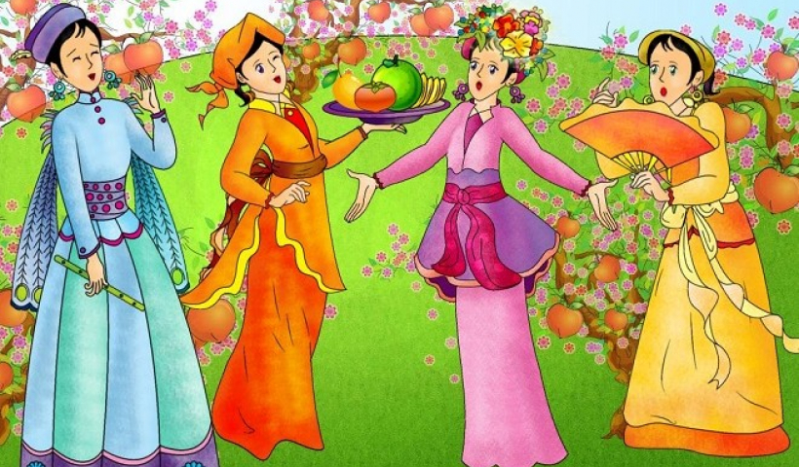
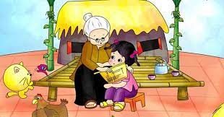

KẾT LUẬN
Chuyện cổ đã đi vào đời sống chúng ta một cách nhẹ nhàng, êm ái và là nhân chứng, sự lưu giữ chứa đựng những giá trị ý nghĩa to lớn, lời căn dặn và những bài học sâu sắc của ông cha

Slide 26
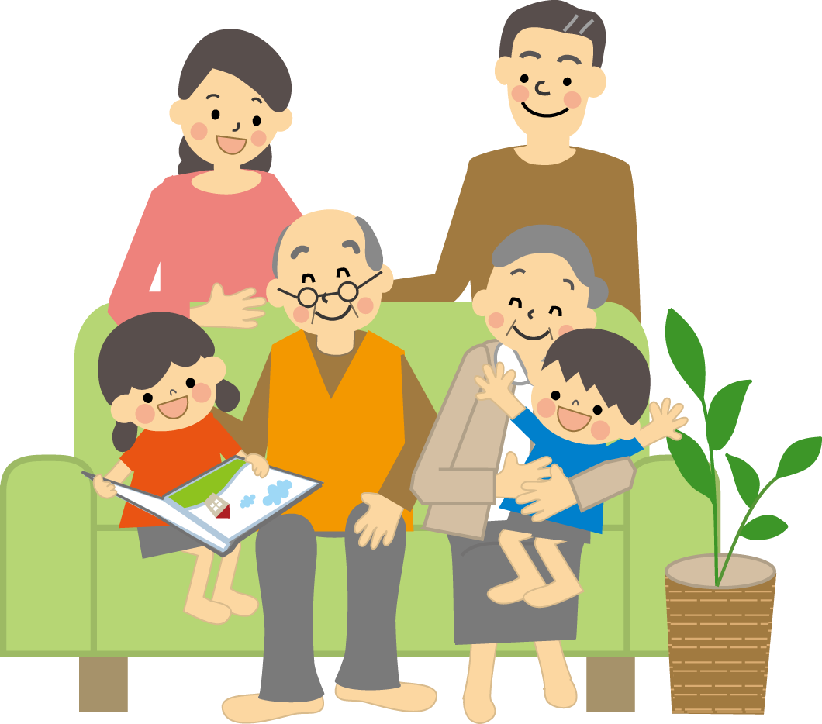
Sẽ đi qua cuộc đời tôi
Bấy nhiêu thời nữa chuyển dời xa xôi.
Nhưng bao truyện cổ trên đời
Vẫn luôn mới mẻ rạng ngời lương tâm
Những câu chuyện cổ không bao giờ cũ, là viên ngọc vẫn tiếp tục tỏa sáng trong cuộc sống hiện tại. Những bài học từ những câu chuyện cổ vẫn luôn vẹn nguyên giá trị.
Nhắc nhở thế hệ con cháu cần phải biết trân trọng,
giữ gìn và phát huy những giá trị văn hóa
truyền thống của dân tộc.

Slide 27

III. TỔNG KẾT
Nội dung
Nghệ thuật
- Bài thơ thể hiện tình yêu quê hương, đất nước, niềm tự hào của nhà thơ về những giá trị văn hóa tinh thần của dân tộc được thể hiện qua tình yêu đối với những câu chuyện cổ.
- Sử dụng thành công thể thơ lục bát truyền thống của dân tộc, gần gũi, dễ hiểu, dễ nhớ.
- Hình ảnh thơ độc đáo, sáng tạo kết hợp với việc sử dụng từ láy, biện pháp tu từ,..
- Sử dụng sáng tạo, linh hoạt các câu chuyện cổ để đưa vào bài thơ với ý nghĩa sâu sắc.
- Giọng thơ nhẹ nhàng, tâm tình, thể hiện tình yêu quê hương tha thiết, đằm sâu, nhưng đầy tự hào.

Slide 28






NHỔ CÀ RỐT

Slide 29




Con có dám thử không?
Được chứ. Nhưng để ta xem con ở trường có học hành đàng hoàng không thì ta mới cho
Bác ơi ! Cháu đói quá, bác cho cháu củ cà rốt được không ạ ?
Dạ. Con đồng ý
Giờ ta sẽ cho con tự nhổ cà rốt

Slide 30





Câu 1: Bài thơ "Chuyện cổ nước mình" của tác giả nào?
A : Lâm Thị Mỹ Dạ
B : Trần Đăng Khoa
C : Phan Thị Vàng Anh
D : Phan Thị Thanh Nhàn
A B C D

Slide 31
Câu 2: Cách hiểu nào không đúng về câu thơ:
“Cho tôi nhận mặt ông cha của mình”
A. Nhận ra được, thấu hiểu thế giới tinh thần của ông cha
B. Nhận ra được, hình dung được dáng vẻ ông cha
C. Nhận ra được những bài học đạo lí làm người
D. Nhận ra được những giá trị văn hóa truyền thống
A B C D

Slide 32

Câu 3: Câu thơ sau gợi cho em nhớ tới câu tục ngữ nào?
"Ở hiền thì lại gặp hiền
Người ngay thì được người tiên độ trì"
A : Trâu buộc ghét trâu ăn
B : Lá lành đùm lá rách
C : Ở hiền gặp lành
D :Gần mực thì đen, gần đèn thì rạng
A B C D

Slide 33

Câu 4: Những câu thơ dưới đây gợi cho em nhớ tới những câu chuyện cổ nào?
“Thị thơm thì giấu người thơm
Chăm làm thì được áo cơm cửa nhà
Đẽo cày theo ý người ta
Sẽ thành khúc gỗ, chẳng ra việc gì”
A. Em bé thông minh, Cây khế
B. Thạch Sanh, Tấm Cám
C. Đẽo cày giữa đường, Cây khế
D. Tấm Cám, Đẽo cày giữa đường
A B C D

Slide 34
Câu 5: Nội dung của bài thơ
“Chuyện cổ nước mình” là gì?
A :Chuyện cổ nước ta rất hay và sáng tạo
B : Ca ngợi chuyện cổ nước ta vừa nhân hậu, vừa chứa đựng kinh nghiệm quý báu của cha ông
C : Tình yêu của tác giả đối với chuyện cổ nước mình
D :Cả 2 đáp án B và C
A B C D

Slide 35
04
IV. VẬN DỤNG
Viết đoạn văn (5 – 7 câu) nêu cảm nhận của em về đoạn thơ sau:
Đời cha ông với đời tôi
Như con sông với chân trời đã xa
Chỉ còn chuyện cổ thiết tha
Cho tôi nhận mặt ông cha của mình

Slide 36
LƯU Ý
Về hình thức: Đảm bảo đoạn văn khoảng 5 - 7 câu, không quá dài hoặc quá ngắn.
Về nội dung: Nêu được xuất xứ đoạn thơ, ý nghĩa của cả đoạn thơ, các hình tượng so sánh, liên hệ...
03
02
01

Slide 37
05
V. MỞ RỘNG
Cuộc thi kể chuyện “Kho tàng dân gian”

Slide 38


Slide 39

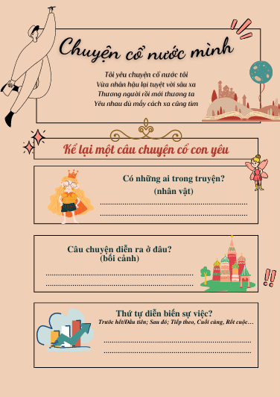
PHIẾU GỢI Ý
CON HÃY HOÀN THÀNH PHIẾU VÀ KỂ LẠI CÂU CHUYỆN CỦA MÌNH

Slide 40
Cảm ơn thầy cô và các em đã lắng nghe
https://www.freeppt7.com

